Slide 1
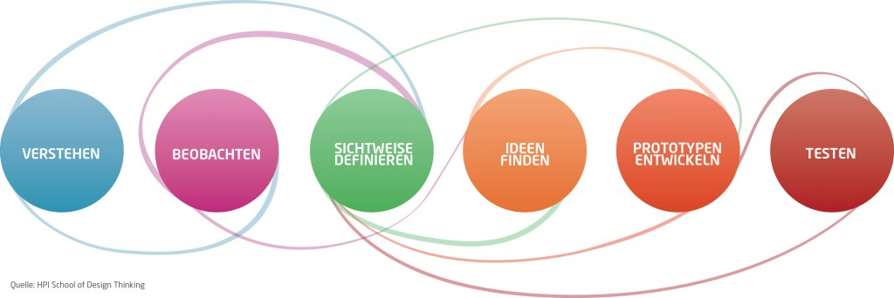
Design Thinking
CS1 Task 3 Gruppe Blau
Technik und Informatik / Medizininformatik

Slide 2
Inhaltverzeichnis
Interview (Research)
Synthesize
Storyboard (Design)
Prototyping
Validation
Discussion

Slide 3
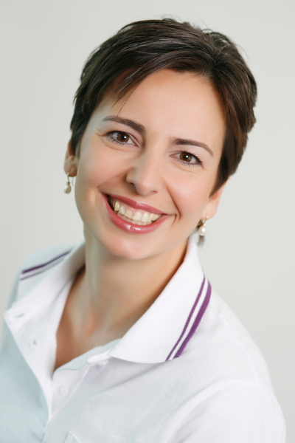
Interview
Prakt. Med. Liliane Weisenseel
Privatpraxis in Münchenbuchsee
Allgemein Medizinerin
Vitomed
Task
Interview führen
Inputs für Web application
Zum Thema Sucht
Zielgruppe Ärzte

Slide 4
Ergebnisse
IT Gebrauch (heutiger Stand)
Vitomed
Während Behandlung: Papier geht schneller
Generell: effizienter elektronisch
Platzsparend
Wiederverwendbar
Dokumente müssen nicht mehrmals aufbereitet werden
Schnellere Suche
Kommunikation:
Erwünscht Plattform für Informationsaustausch
Ärzte, Apotheker, Psychiater
Informationsübermittlung
Betreuer, Eltern, Partner, Sozialarbeiter

Slide 5
Ergebnisse
Wichtige Funktionen:
Zugriffsberechtigung für MPA
Informationen
Medikamenteneinnahme → Medikamentenliste
KG des Patienten → relevante Daten, Stammdaten
Laborergebnisse
Funktionierende Kommunikationsoberfläche für Psychiater
Benutzeroberfläche:
Tendiert zu Tablet oder Computer
Auf mehreren Geräten anwendbar
Betriebssysteme
Einfache Bedienung

Slide 6
Ergebnisse
Ablauf einer Behandlung mit Suchtkranken:
Problemerkennung
Erkennung durch Patienten
Externe Hilfe?
Medikamentös oder therapeutisch?
Prognosen, Fortschritte, Rückfälle

Slide 7
Synthesize
Arzt Dr. Wenger
Med. Fachpersonal Frau Meier
Bedarf:
Stammdaten
Patientenübersicht
Direktzugriff auf Dokumentation

Slide 8

Storyboard

Slide 9
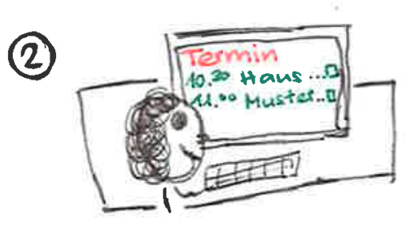
Storyboard

Slide 10
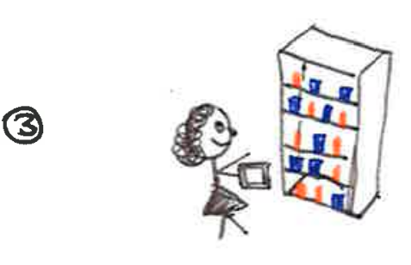
Storyboard

Slide 11
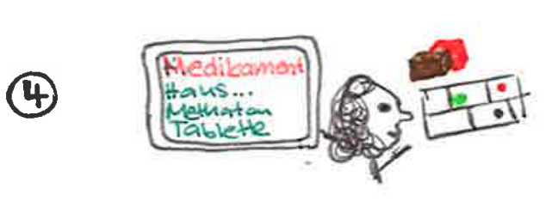
Storyboard

Slide 12
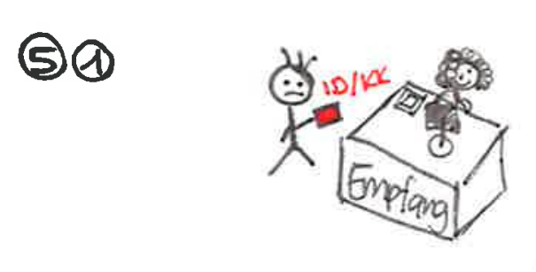
Storyboard

Slide 13
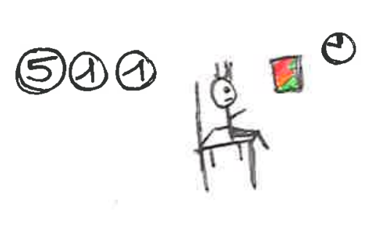
Storyboard

Slide 14
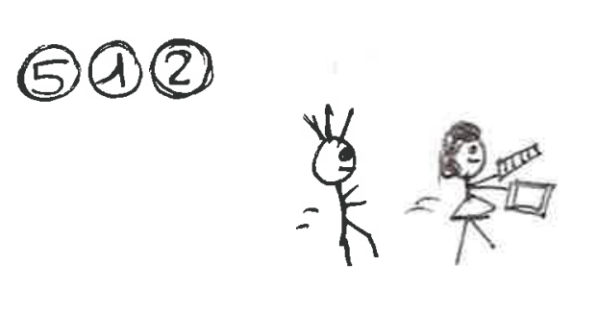
Storyboard

Slide 15
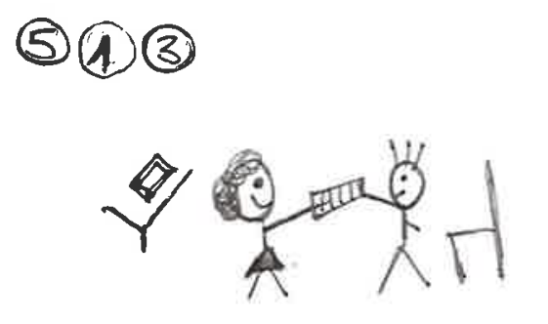
Storyboard

Slide 16
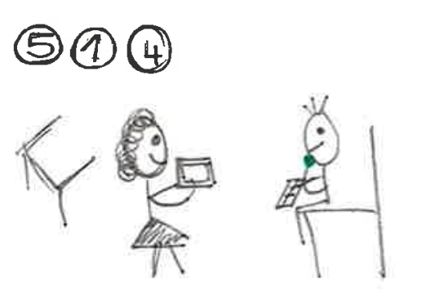
Storyboard

Slide 17
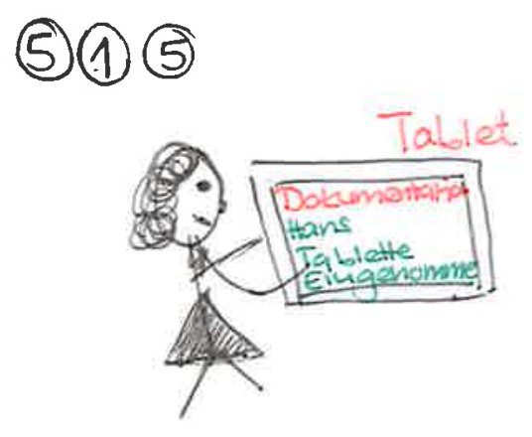
Storyboard

Slide 18
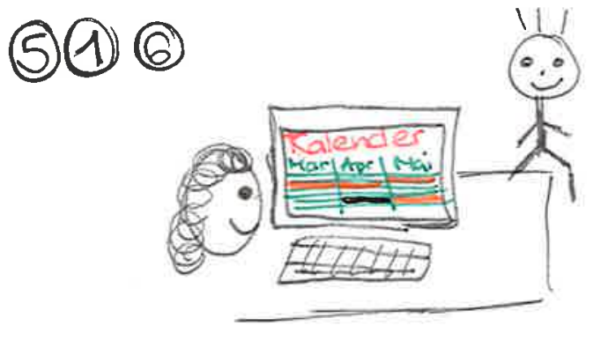
Storyboard

Slide 19
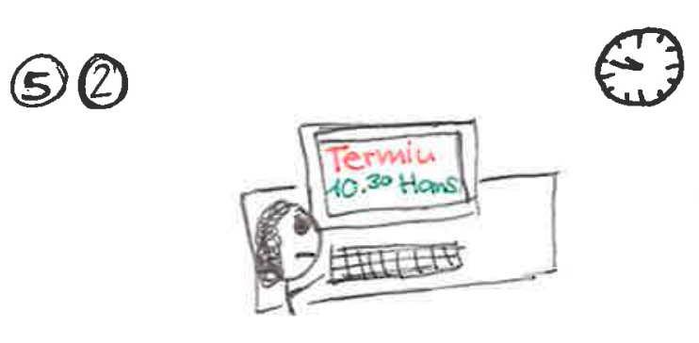
Storyboard

Slide 20
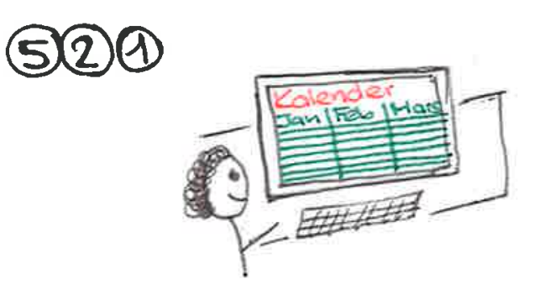
Storyboard

Slide 21
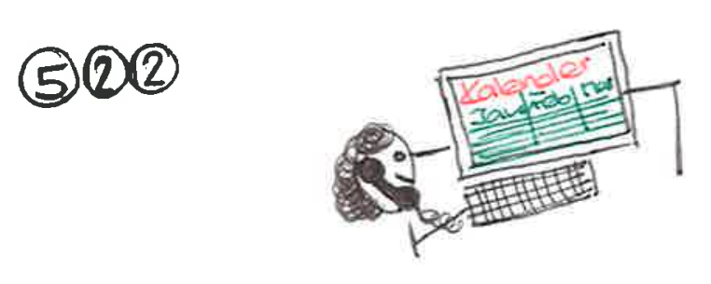
Storyboard

Slide 22
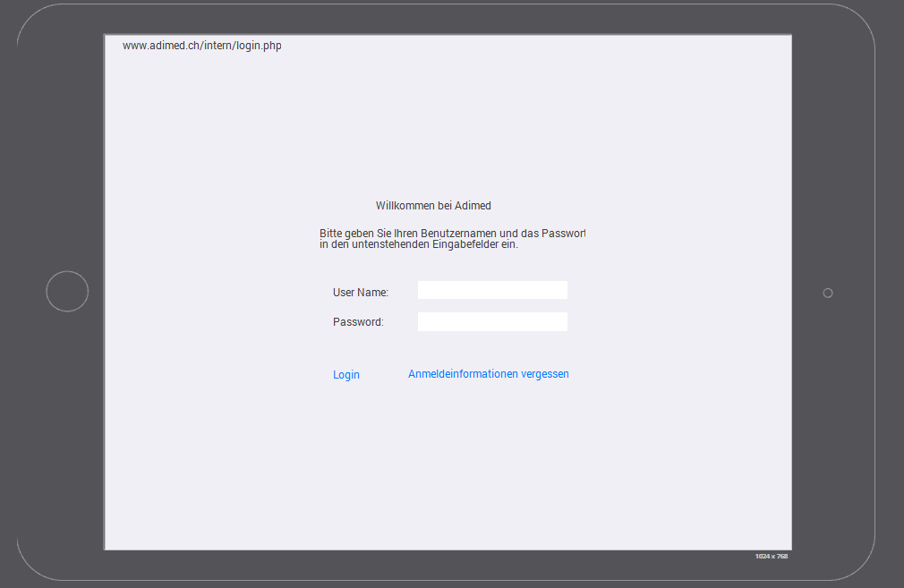
Prototyp

Slide 23
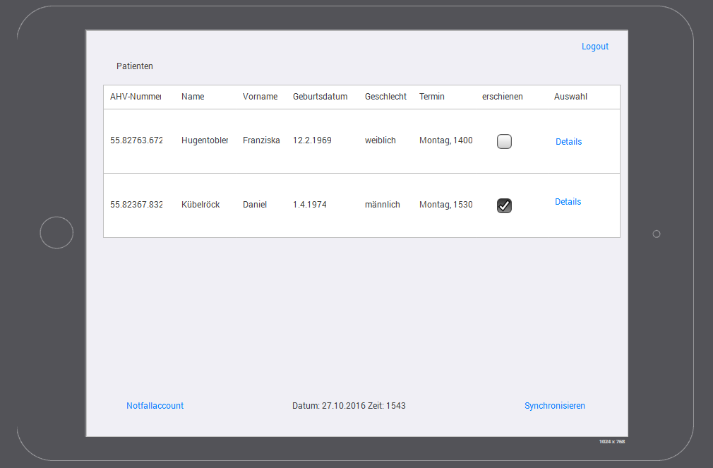
Prototyp

Slide 24
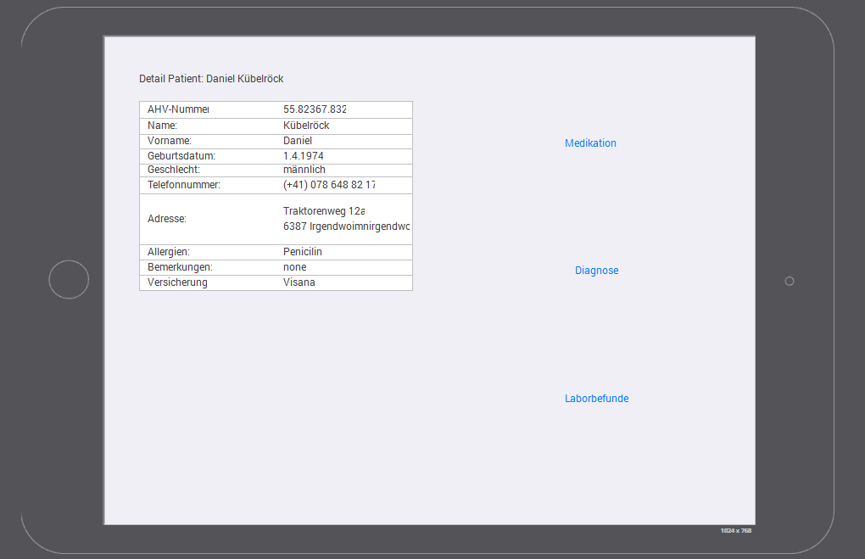
Prototyp

Slide 25
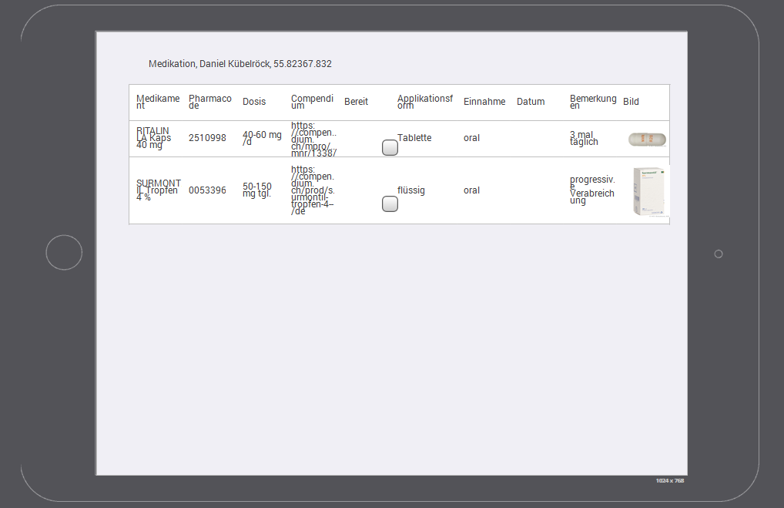
Prototyp
zurück

Slide 26
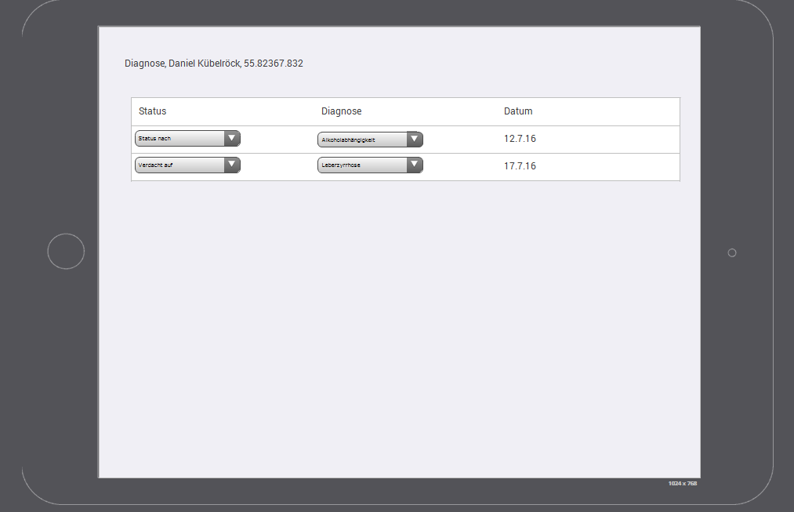
Prototyp
zurück

Slide 27
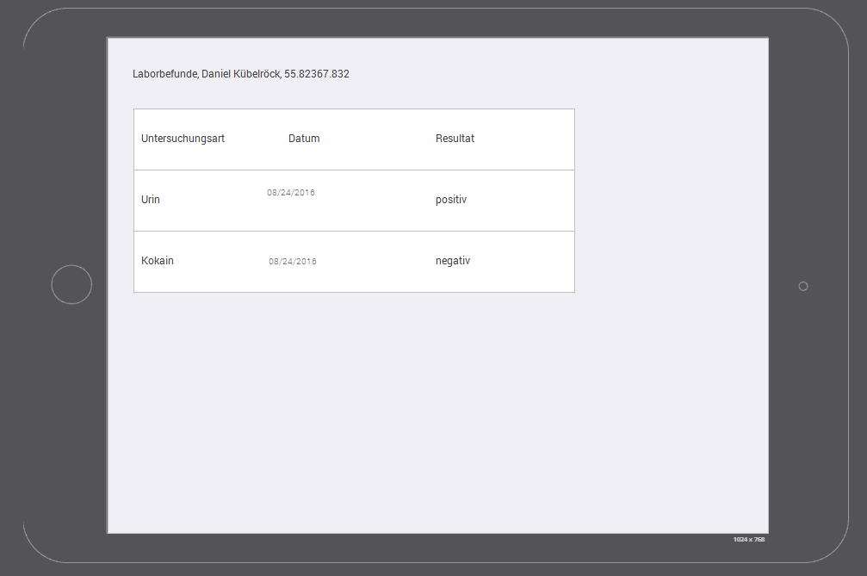
Prototyp
zurück

Slide 28
Validation

Slide 29
Danke für Ihre Aufmerksamkeit.

